Slide 1
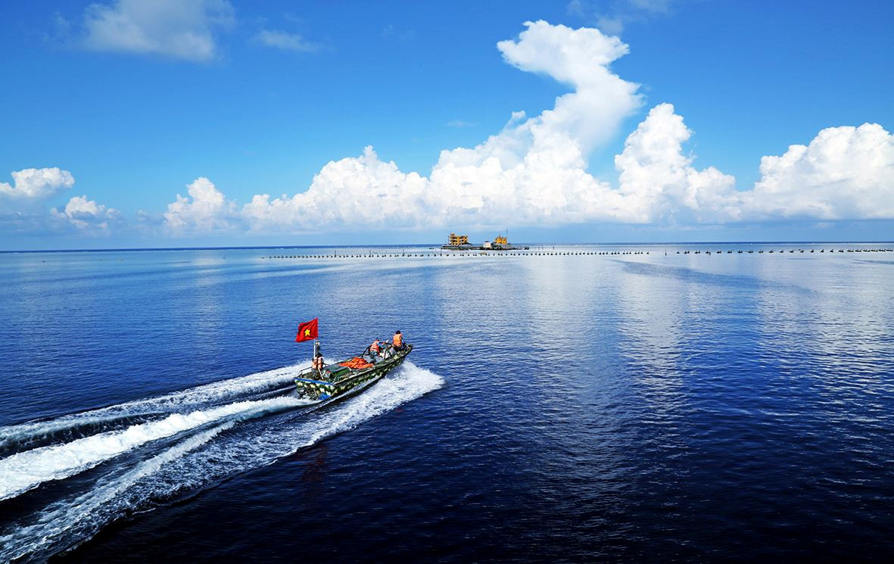
CHỦ ĐỀ 4 BIỂN ĐẢO QUÊ HƯƠNG

Slide 2
CHỦ ĐỀ 4
BIỂN ĐẢO QUÊ HƯƠNG
Bài 7 - Tiết 14
Bài 8 -Tiết 16
- Hát: Bài hát Nơi ấy Trường Sa
- Nghe nhạc: Bài hát Nơi đảo xa
- TTÂN: Đàn guitar và ukulele
- Ôn bài hát: Nơi ấy Trường Sa
Bài 8 - Tiết 17
Tiết 18
Nhạc cụ thể hiện giai điệu: Kèn phím
Vận dụng – sáng tạo

Slide 3
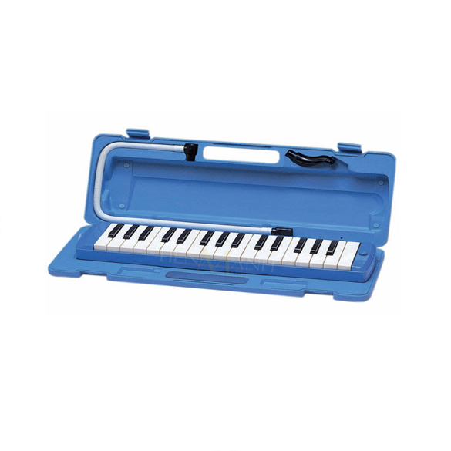
BÀI 8 – TIẾT 17
NHẠC CỤ THỂ HIỆN GIAI ĐIỆU: KÈN PHÍM

Slide 4
KHỞI ĐỘNG
Thể hiện lại bài Xòe hoa trên kèn phím
Xòe hoa
Nhạc: Dân ca Thái

Slide 5
HÌNH THÀNH KIẾN THỨC MỚI:
Thực hành thế bấm hợp âm trong giọng Đô trưởng
* Thực hiện theo các bước sau:
- Nghe và quan sát GV thổi mẫu.
- Thực hành thổi thế bấm hợp âm trên kèn phím với tốc độ từ chậm đến nhanh dần (chia ô nhịp 1 - 2 và 3 - 4).

Slide 6
LUYỆN TẬP
Chia nhóm thực hiện hòa tấu:
Nhóm 1 thực hành kèn phím 1, nhóm 2 thực hành kèn phím 2 sau đó luân phiên đổi lại

Slide 7
Chuẩn bị bài cho tiết sau
Ôn lại các nội dung đã học để thực hiện ở phần Vận dụng – sáng tạo

Slide 8
TẠM BIỆT
HẸN GẶP LẠI CÁC EM

